Slide 1
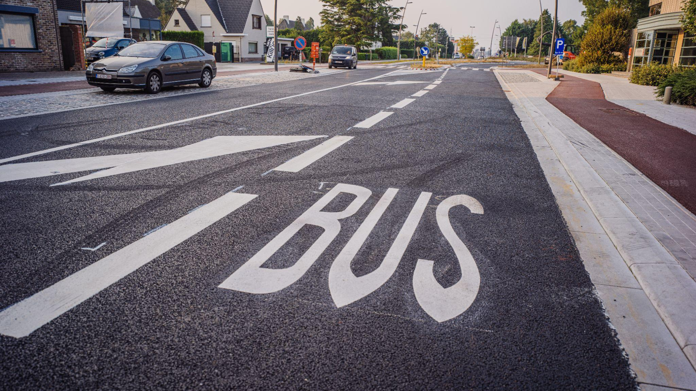
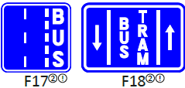
AOWS –
verkeersborden F17/F18
busstrook/BOB
Date
wegenenverkeer.be

Slide 2
F17 busstrook/ F18 BOB:
MOW/AWV/2020/4 dd. 11 maart 2020
OUDE DIENSTORDER
•Aanvulling van de Algemene Omzendbrief Nopens de Wegsignalisatie Deel II
→Layout en afmetingen van alle verkeersborden, beschrijving van de plaatsingsvoorwaarden.
(deel II-F aanwijzingsborden)
•Oude dienstorder achterhaald t.g.v. wijziging verkeersreglement:
KB 12 maart 2023 (BS, 16 maart 2023)
•Nieuw dienstorder nodig!

Slide 3
busstrook/BOB: wijziging verkeersreglement
KB 12 maart 2023 (BS, 16 maart 2023)
-nieuw begrippenkader/omschrijving busstrook/BOB
*busstrook: afgebakend door F17, onderbroken stre(e)pen of dambordmakeringen
*BOB: afgebakend door F18, doorlopende stre(e)pen of dambordmarkeringen.
–nieuwe inkleuring van aantal symbolen waarmee facultatieve categorieën op busstrook/BOB worden aangeduid.
-nieuwe bijkomende facultatieve categorieën

Slide 4
busstrook/BOB: wijziging verkeersreglement
KB 12 maart 2023 (BS, 16 maart 2023)
-statuut:
zowel busstrook als BOB: → buiten rijbaan!
-toegelaten voertuigen in basisvorm: beperkt tot geregelde diensten voor gemeenschappelijk vervoer

Slide 5
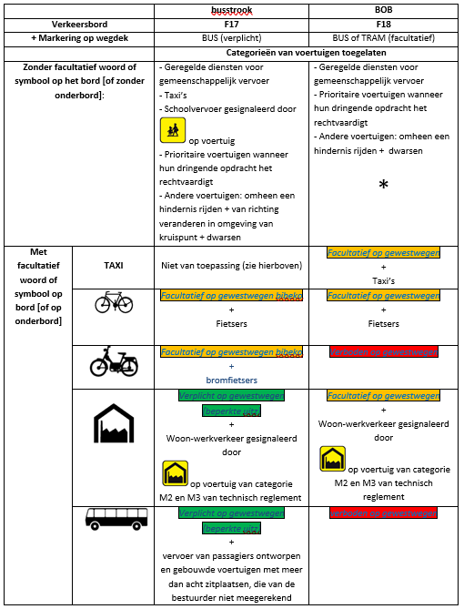
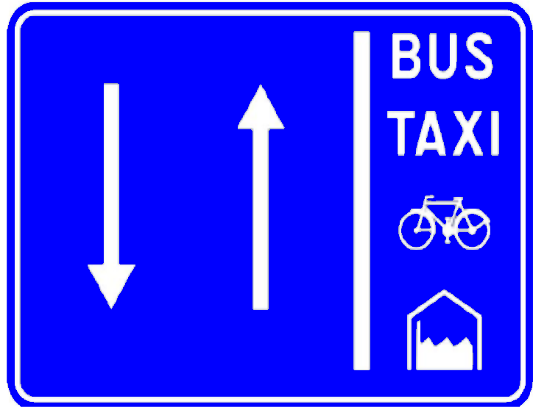
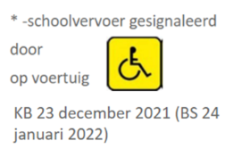
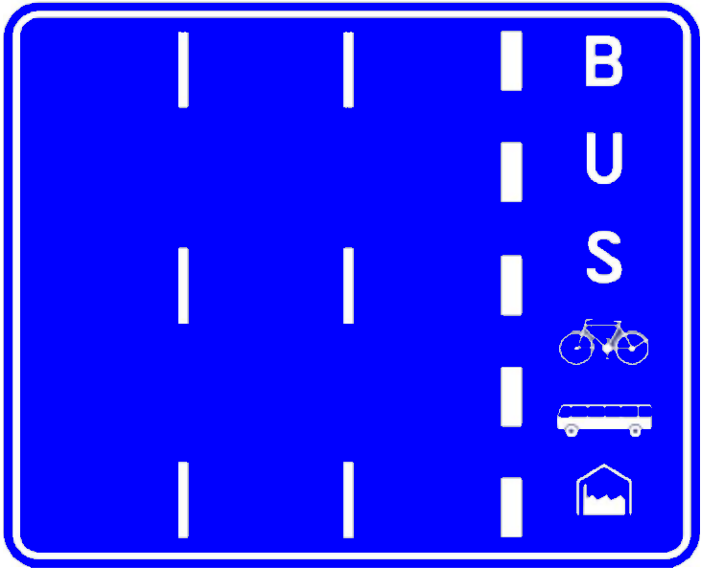
F17-F18 gewestwegen
MOW/AWV/2020/4
principes

Slide 6
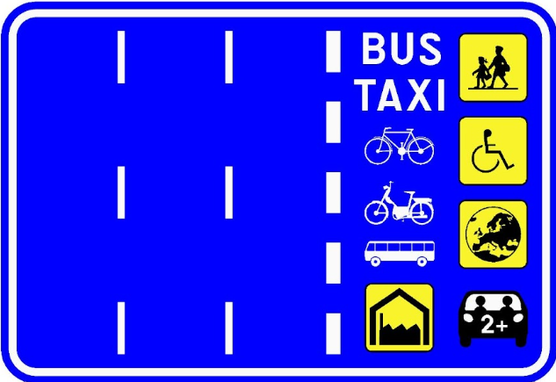
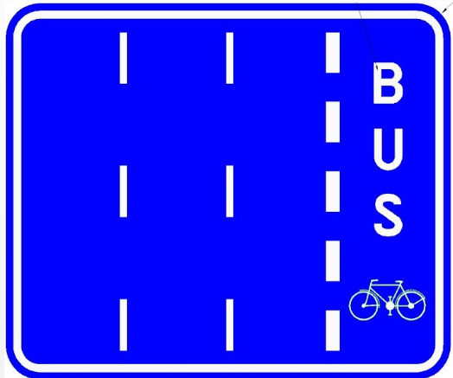
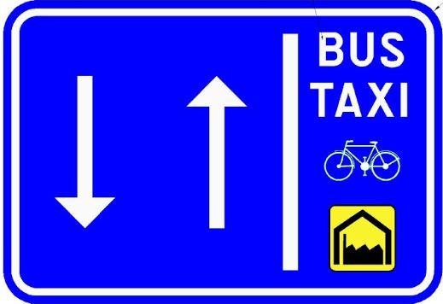
Nieuw dienstorder: toegelaten categorieën op gewestwegen
principes oude dienstorder meenemen
(alles wat toegelaten werd op busstrook → in nieuwe dienstorder ook)
facultatief nieuwe categorieën ook toelaten.

Slide 7
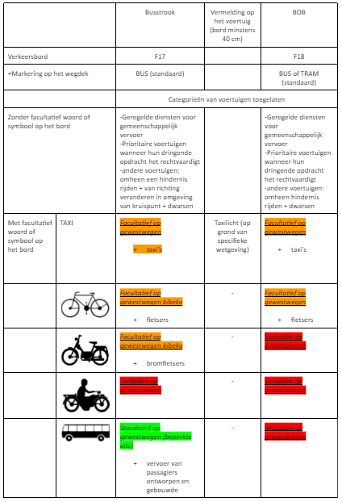
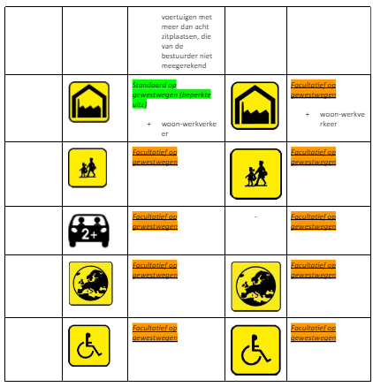
nieuwe
dienst order
principes

Slide 8
nieuwe dienstorder
uitvoering
Naast F17/F18:
→Bijkomend symbool aan te brengen op het bord (en niet dmv onderbord).
→markering ”BUS” herhaald op wegdek
→markering facultatieve symbolen niet verplicht herhaald op wegdek, maar indien ja: ook met geëigende kleur markeren

Slide 9
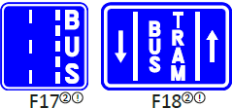
nieuwe dienstorder
tekeningen en materialen
-retroreflectie categorie 2
(zie SB 250 hoofdstuk 10.1)
-minimumafmetingen: 60 x 40 cm
-afmetingen facultatieve symbolen : min 120 mm hoog, 200 mm breed

Slide 10
nieuw dienstorder
andere aspecten
-dambordmarkering (ter afbakening busstrook en BOB)
-aanvullend reglement vereist.

Slide 11
nieuw dienstorder
Overgangsmaatregelen (ook rekening houdend met nieuwe verkeersreglement van 3 juni 2024 (BS, 20 september 2024)
nieuwe borden (tot 1/1/2027): volgens bovenvermelde regels!
bestaande borden: →overgangsbepaling in KB: *voor busstrook: schoolvervoer + taxi’s mogen op busstrook tot 1/1/2027 zonder symbool op het bord. *voor BOB: geen overgangsbepaling in KB voorzien.
→ overgangsbepaling in ontwerp KB nieuwe wegcode: oude borden F17/F18 mogen ook tot 1/1/2027 blijven! (worden beiden vervangen door 1 nieuw bord F17)

Slide 12
nieuw dienstorder
overgangsbepalingen in nieuwe dienstorder : bestaande borden op gewestwegen
→vanaf heden tot 1/1/1027:
*op bestaande borden F17 wordt geen extra woord “taxi” of symbool (vanaf 1/1/2027: nieuw bord van nieuwe wegcode moet geplaatst) *op bestaande borden F18: geen extra symbool gehandicapten of schoolvervoer, uitz.: na specifieke aanvraag na positieve evaluatie van concreet geval: dan via aanplakking of indien geen plaats: via onderbord.
(Idem voor specifieke aanvraag gehandicaptenvervoer op F17)
*bestaande borden met witte symbool: te vervangen door gele symbool via overplakking
*bestaande borden met nood aan aanvulling bijkomend symbool:
→bijkomende aanplakking indien voldoende plaats, anders via onderbord.

Slide 13
Expertisecentrum:
team regelgeving
Gert.dewilde@mow.vlaanderen.be
Wim.Willaert@mow.vlaanderen.be

